Slide 1
Rozwiązywanie układów równań kwadratowych metodą graficzną
Przygotował: Bartek Plizga

Slide 2
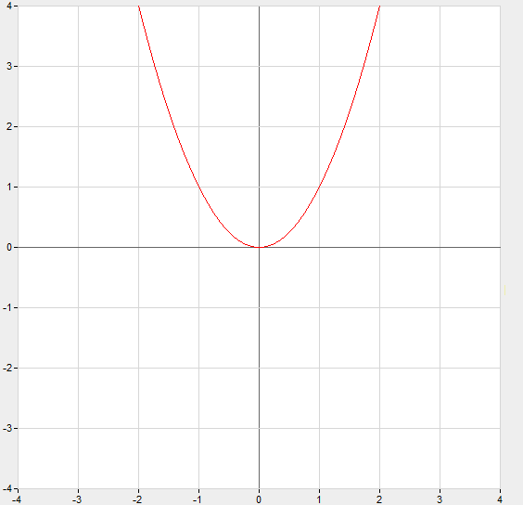
Funkcja Kwadratowa
Funkcję określoną wzorem ,
gdzie nazywamy funkcją kwadratową.
Wykresem funkcji kwadratowej jest linia nazywana parabolą. Poniżej wykres funkcji

Slide 3
Jak to rozwiązać?
Metoda graficzna polega na tym, że doprowadzamy oba równania do postaci funkcji kwadratowej: y = ax² + x + c.
Następnie rysujemy wykresy obu funkcji. Punkt przecięcia krzywych to rozwiązanie układu.

Slide 4
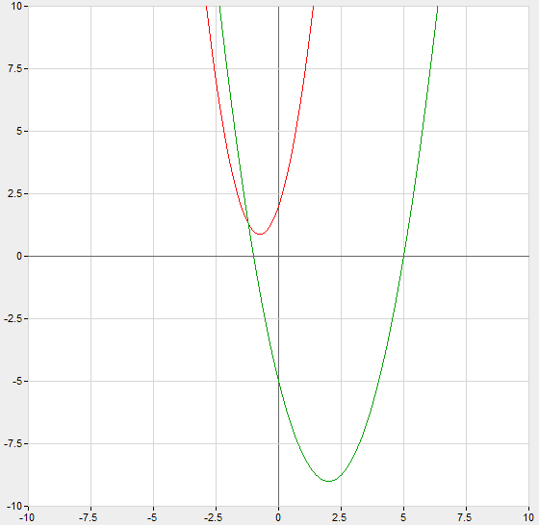
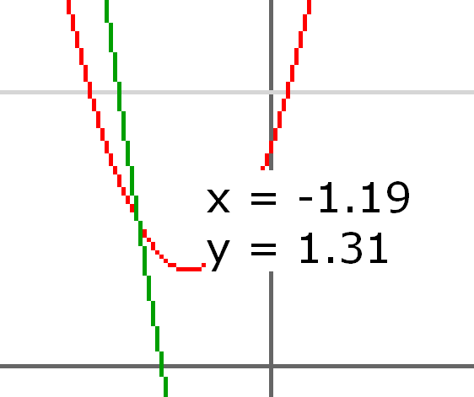

Przykład
$$\left\{\begin{aligned}y=2x^{2}+3x+2 \\ y=x^{2}−4x−5\end{aligned}\right.$$

Slide 5
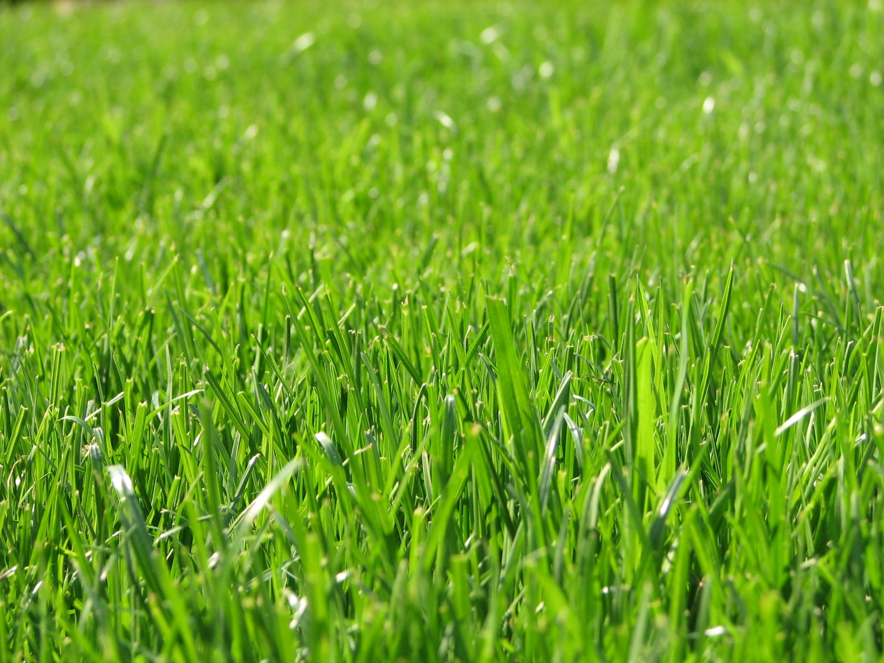

DZIĘKUJĘ
ZA UWAGĘ

Slide 6
Bibliografia
http://nakrecenieksperci.pl/video/play,5333082162166650908,Rozwiazywanie-ukladow-rownan-metoda-graficzna.html
http://www.jogle.pl/wykresy/
http://pl.wikibooks.org/wiki/Matematyka_dla_liceum/Funkcja_kwadratowa

